Slide 1
细胞的生命历程 （第2课时）
朝阳区线上课堂·高一年级生物
对外经济贸易大学附属中学 肖宏伟

Slide 2
概念
原因
意义
知识要点
细胞的分化
基因选择性表达
细胞的分化
含义
实例
干细胞
细胞的全能性
植物组织培养和动物克隆
特征
原因
细胞衰老和个体衰老的关系
细胞的衰老
自由基学说和端粒学说
细胞的衰老和死亡
概念
意义
凋亡是基因决定的细胞程序性死亡
细胞的死亡
细胞凋亡
细胞坏死

Slide 3
重难点突破
1.细胞分化原因（实质）。
2.细胞全能性的概念。

Slide 4
例1.下表是人体不同细胞中几种蛋白质及相关基因的检测结果：
+ 阳性结果；- 阴性结果
细胞 种类 | 细胞中的蛋白质 |  |  |  | 细胞中的基因
 | 呼吸酶 | 胰岛素 | 肌动蛋白 | 晶体蛋白 | 呼吸酶基因 | 胰岛素基因 | 肌动蛋白基因 | 晶体蛋白基因
胰岛细胞 | + | + | - | - | + | + | + | +
晶体细胞 | + | - | - | + | + | + | + | +
肌肉细胞 | + | - | + | - | + | + | + | +
1.比较三种细胞的基因检测结果，能得出什么结论？
2.比较胰岛细胞中蛋白质的检测结果，能得出什么结论？
3.为什么三种细胞中均检测出了呼吸酶？
三种细胞中所含的基因种类都相同。
蛋白质表达的种类具有选择性。
细胞都要进行呼吸作用，需要呼吸酶，呼吸酶基因在各种细胞中均表达。

Slide 5
相同的遗传物质（基因）
4.为什么不同的细胞所含基因种类相同，而表达的蛋白质不同？
5.细胞分化有何意义？
基因选择性表达
（遗传信息选择“执行” ）
分化的原因
（实质）
导致
特异性蛋白
导致
细胞形态、结构差异
导致
分化的含义
功能的差异
提高生物体生理功能的效率
分化的意义

Slide 6
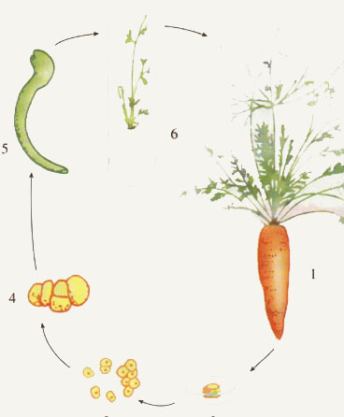
例2.下列实例中能体现细胞
全能性的是 （ ）
①用悬浮培养的胡萝卜单个细
胞培养成了可育的植株
②植物用种子进行繁殖
③用烟草组织的单个细胞培育
出了可育的完整植株
A．①② B．①③
C. ②③ D. ①②③
生长发育
B
新植株
胚状体
植物组织培养过程
再分化
高度分化的体细胞
具有全套遗传物质
愈伤组织
脱分化
外植体（韧皮部）
完整个体（植株）

Slide 7
资料1：美西螈核移植实验
黑美西螈
白美西螈
1.该实验是否能体现黑美西螈胚胎细胞的全能性?为什么？
2.为什么重组细胞最终发育成黑美西螈？
胚胎细胞
卵细胞
不能体现黑美西螈胚胎细胞的全能性。因为最终获得的子代黑美西螈不是由亲代胚胎细胞直接发育来的。
取核
去核
核移植
因为亲代黑美西螈的细胞核携带了几乎全套的遗传物质。可以体现出细胞核的全能性。
重组细胞
发育
黑美西螈

Slide 8
谢谢您的观看
北京市朝阳区教育研究中心 制作

